Slide 1


Slide 2
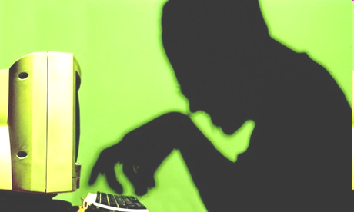
Čo je kyberšikanovanie?
je úmyselné, opakujúce sa nepriateľské správanie, ktorého cieľom je ublížiť obeti za použitia IKT

Slide 3
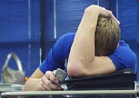
Podoby kyberšikanovania
Posielanie krutých a vulgárnych SMS,
e-mailov
Akékoľvek vyhrážky prostredníctvom IKT
Vytváranie web stránok, na ktorých vás agresori ponižujú a zosmiešňujú
( fotky, videá, básne, pesničky, statusy na FB)

Slide 4
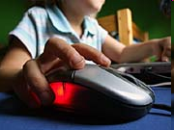
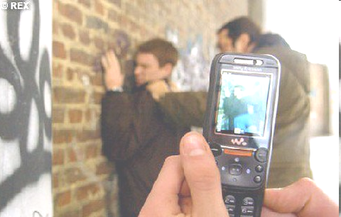
Agresori
Svoju obeť filmujú alebo nahrávajú prostredníctvom fotoaparátu, kamery, mobilu
Nahrávky a fotografie posielajú ďalej
Vyzývajú, aby ich ostatní slovne hodnotili
Nahrávky a fotky posielajú e-mailom

Slide 5
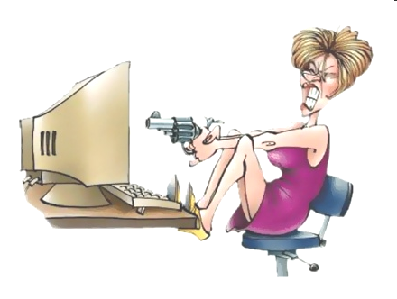
Agresori
Falšujú identitu: falošné blogy a profily na sociálnych sieťach
Ukradnú identitu: prelomia heslo obete a preniknú do jeho virtuálneho priestoru

Slide 6

Premena agresora a obete
pri kyberšikanovaní nie je potrebná fyzická sila
obeťou môže byť ktokoľvek
nezáleží na pohlaví a veku
kyberšikanovanie nastáva medzi rovesníkmi i medzi generáciami
Väčšie riziko hrozí tým, ktorí
sú na internete závislí.

Slide 7
Človek je hodnotený ako závislý, pokiaľ spĺňa 4 z nasledujúcich kritérií:
1. Myslí na internet alebo online služby, keď je offline.
2. Cíti potrebu tráviť viac času online, aby sa cítil dobre.
3. Nie je schopný kontrolovať svoje použitie internetu.
4. Cíti sa mrzutý, keď končí online aktivity.
5. Chodí na net, aby unikol pred problémami, pocitom viny, depresiami, úzkosťou.
6. Klame rodičom a priateľom o čase strávenom na nete.
7. Riskuje používanie internetu stratu vzťahu, zamestnania, problémy v škole, rodine,...
8. Napriek tomu, že utráca veľa peňazí za i-služby, stále sa vracia do online priestoru.

Slide 8
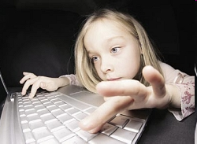

Závislosť na kybervzťahu
Prílišné zapojenie sa do vzťahov skrze chat, pokec, vytváranie profilov, blogov, ...
Kyberšikana:
väčšie riziko hrozí tým, ktorí sú na internete závislí.

Slide 9
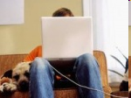
Kybervzťah
„Internet zmenil nielen môj spoločenský život, ale aj moju osobnosť. Predtým som bol extrovert, rád som bol obklopený ľuďmi, miloval som žúrky. Teraz mi známi hovoria, že som sa poriadne zmenil. Vraj som utiahnutý, samotársky a akýsi bledý. Asi je to pravda. Ľudí som vymenil za chat. Keď si chcem s niekým pokecať, zapnem počítač. Dokonca som takto nadviazal aj vzťah s jedným dievčaťom. Počas chatovania som si s ňou výborne rozumel. Normálne som sa aj zamiloval. Ale keď sme si dohodli osobné stretnutie, nastalo obrovské rozčarovanie. Nebola to ona, do koho som sa zamiloval, ale osoba „v sieti“. Ani som sa nevedel s ňou o čom rozprávať. Chýbala mi klávesnica. Myslím, že sa zo mňa stal elektronický človek, ktorý už vie komunikovať iba virtuálne“. (magazín.sk, 29.10.2008)

Slide 10
Kybergrooming
Správanie sa, ktoré ma za cieľ najprv vyvolať falošnú dôveru a pripraviť na schôdzku v reálnom svete.
Groomer je trpezlivý, milý, rád si vymieňa fotografie.
Ak odmietate stretnutie po niekoľkých týždňoch alebo mesiacoch, nastáva nátlak (zneužitie vymenených fotiek).

Slide 11
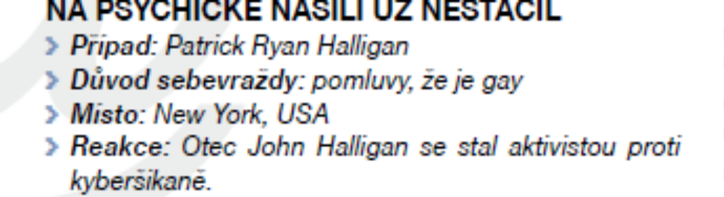
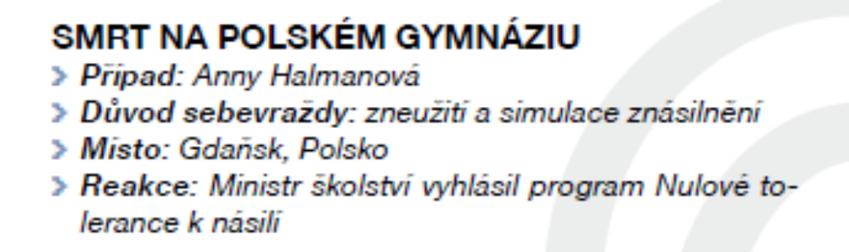
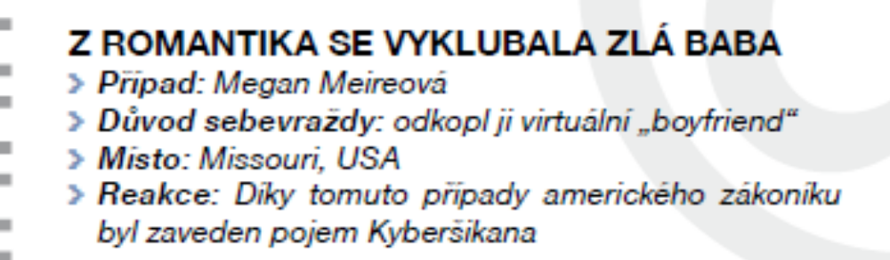
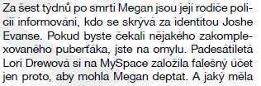
Kyberšikanovanie zabíja

Slide 12
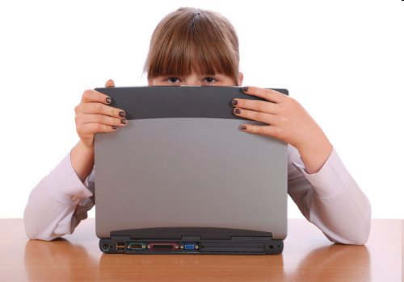
Ako sa brániť?
Skúste vysvetliť (rozviesť) hlavné zásady:
Chrániť si identitu.
Vedieť, kde sú hranice.
Archivovať.
Neodpovedať.
Offline.
Netajiť.

Slide 13
Poznámky do zošita
Kyberšikanovanie:
je úmyselné, opakujúce sa nepriateľské správanie, ktorého cieľom je ublížiť obeti za použitia IKT.
Forma:
Posielanie krutých a vulgárnych SMS, e-mailov
Akékoľvek vyhrážky prostredníctvom IKT
Vytváranie web stránok, na ktorých vás agresori ponižujú a zosmiešňujú
( fotky, videá, básne, pesničky, statusy na FB)
Kybergrooming: správanie sa, ktoré ma za cieľ najprv vyvolať falošnú dôveru a pripraviť na schôdzku v reálnom svete. Goomer je trpezlivý, milý, rád si vymieňa fotografie. Po odmietnutí stretnutia nastáva nátlak.

Slide 14
Poznámky do zošita
Ako sa brániť proti kyberšikanovaniu?
Chrániť si identitu.
Vedieť, kde sú hranice.
Archivovať.
Neodpovedať.
Offline.
Netajiť

Slide 15
Ďakujem za pozornosť.
Mgr. Alena Štrompová

